Slide 1
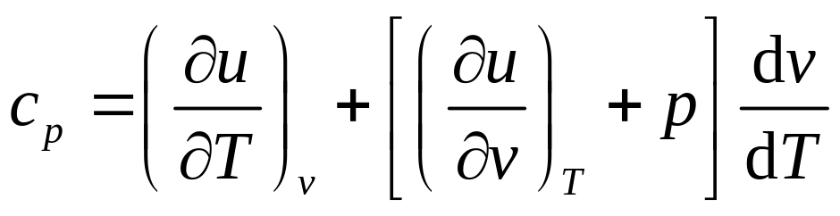
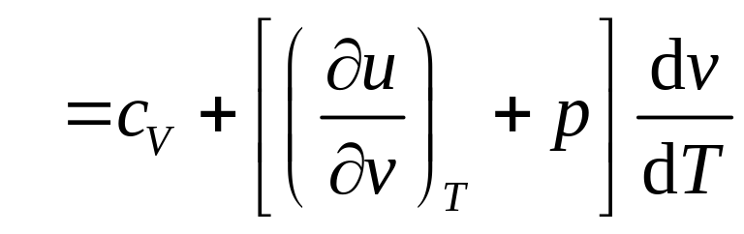
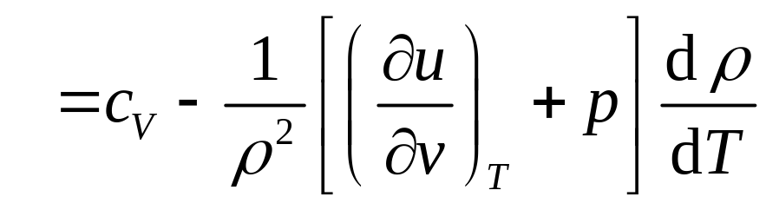
A902355
判别水c_{p}与c_{V}关系
解
比热容的一般关系式
返回
4 ℃ 时水的密度取极大值，所以 4 ℃时 c_{p}= c _{V}

